Slide 1
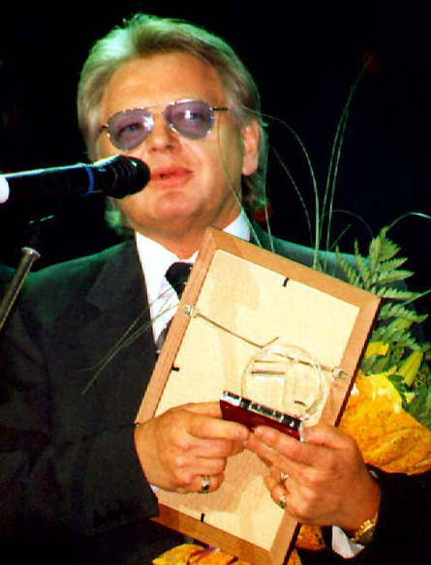
Подготовила: учитель русского языка и литературы Ярош Н.А.
Юрий
Антонов

Slide 2
Начало творческой деятельности

Slide 3
Юрий Михайлович Антонов родился 19 февраля 1945 года в Ташкенте в семье военнослужащего. Отец - Антонов Михаил Васильевич (1916г.рожд.), офицер Советской Армии, воевал под Москвой, на Дону в рядах морской пехоты. Мать - Антонова (Литовченко) Наталья Михайловна (1921г.рожд.). Всерьез увлекся музыкой в 14 лет. Стал руководителем хора железнодорожников в местном депо.

Slide 4
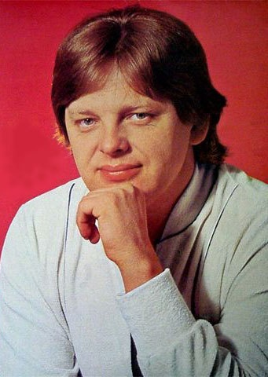
В 1959 году Юрий Антонов поступил в музыкальное училище в своем родном городе и окончил его в 1963 году по классу народных инструментов. Здесь Юрий Антонов организовал свой первый музыкальный коллектив - эстрадный оркестр. Хотя оркестром этот коллектив назвать было сложно. Не было ни музыкальных инструментов, ни нот..., но было огромное желание играть. За нотами для оркестра ездили в западный город Вильнюс, который, слава богу, находился в пределах сотни километров. В это время Юрий Антонов знакомится с джазовой классикой, которая впоследствии сыграет в его творчестве определенную роль.

Slide 5
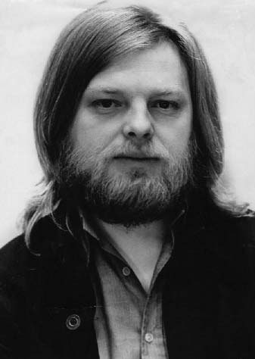
В 1971 году Юрий Антонов переезжает в Москву и становится солистом ВИА "Добры молодцы" и сразу же подпадает под цензуру. Тогда среди молодежи была мода на длинные волосы и бакенбарды, как у Тома Джонса. Но худсоветы ее не признавали. Как-то ансамбль сдавал очередную программу, и члены комиссии потребовали от музыкантов укоротить шевелюры. В знак протеста они всем коллективом постриглись наголо. "Что вы наделали!" - потом возмущалось жюри. На что ребята отвечали: "Так ведь такой имидж никто не запрещал?"

Slide 6
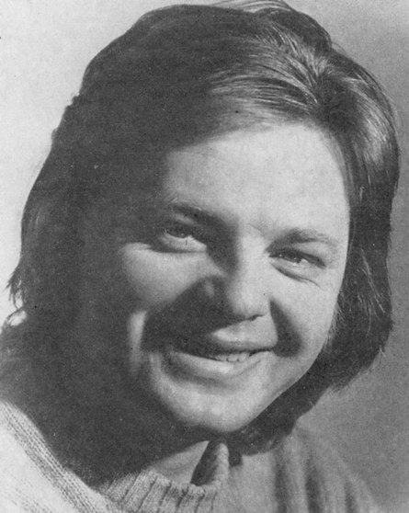
На фирме "Мелодия" начинают
выходить его первые пластинки,
покуда еще гибкие. Вся страна
поет песни Юрия Антонова, но
путь на телевидение закрыт. Да и с
худсоветами на фирме "Мелодия«
не все так просто. Многие песни
Юрия не допускаются к изданию.
Причина всему - не член Союза
композиторов. Но тем не менее
популярность у советского
слушателя нарастает, как снежный
ком. Тиражи его пластинок растут
как грибы, пошли уже на
миллионы. У Юрия Антонова
новый коллектив - "Аэробус".
Начинаются записи новых песен
на "Мелодии". "На улице
Каштановой", "Я иду тебе на
встречу", "Белый теплоход"... И
другие. Миллионы проданных
пластинок. Это успех! Но
настоящий взлет еще впереди. Это
большая работа на фирме
"Мелодия" с группой "Аракс".

Slide 7
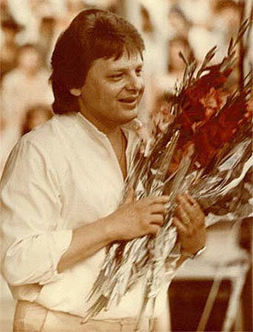
В произведениях Юрия Антонова сочетаются не только вокальное и артистическое мастерство, но и тепло души, любовь к своему народу. Песни "Крыша дома твоего", "Маки", "Снегири", "Родные места", "Зеркало", "Море", "На высоком берегу", "Несет меня течение", "У берез и сосен" и многие, многие другие стали поистине народными и вошли в золотой фонд отечественного эстрадного искусства. Одесская киностудия приглашает его написать музыку к к/ф 'Берегите женщин'. Так начинается работа в кино. Юрий Антонов написал музыку к к/ф 'Салон красоты', 'Прежде чем расстаться', 'Приказ', 'Незнакомая песня', 'Хищники', 'Дураки умирают по пятницам' и др. Вместе с известным поэтом М. Пляцковским, Юрий Антонов пишет детскую музыкальную сказку-мюзикл 'Приключения кузнечика Кузи'. В этом мюзикле впервые прозвучала песня 'Крыша дома твоего', которая стала очень популярной в стране. Всего фирма "Мелодия" выпустила 4 пластинки этой замечательной музыкальной сказки: "Приключения кузнечика Кузи" (1983), "Новые приключения кузнечика Кузи" (1983), "Разыскивается кузнечик Кузя" (1989), "Кузнечик Кузя на планете Туами" (1989).

Slide 8
Он работал на самых больших концертных площадках страны: Киев - 20 концертов во Дворце спорта, Ростов на Дону - 12 концертов во Дворце спора, Москва - 8 концертов во Дворце спорта в Лужниках и т. д.
Но настоящий рекорд Юрия Антонова - за 15 дней - 28 концертов в СКК им. Ленина в г. Ленинграде, на каждом концерте присутствовало 14 тысяч зрителей.

Slide 9
В 1985 году Юрий Антонов приглашается фирмой 'Поларвокс Мюзик' в Финляндию для записи альбома на русском и английском языке.
С этого и по настоящее время Юрий Антонов работает в своей студии над новыми компакт дисками, работает с молодыми исполнителями, выступает с концертами. В 1997-2002 выходил в финалы фестиваля 'Песня года' (в том числе в 1999-2002 со своими песнями прошлых лет).

Slide 10
Всего к настоящему времени Ю.Антоновым выпущено около 30 пластинок и компакт-дисков общим тиражом более 48 миллионов экземпляров. Среди наиболее популярных - "Крыша дома твоего" (1983), "Поверь в мечту" (1985), "Долгожданный самолет" ("Мелодия", LP, 1986), "От печали до радости" (1987), "Лунная дорожка" (1990), "Зеркало" (1993), "Несет меня течение" (1993). Многие из них неоднократно переиздавались как в России, так и за рубежом.

Slide 11
Юрий Антонов обожает животных. Сейчас в его загородном доме проживают 16 собак и 20 кошек. Всех он знает поименно и очень любит.
А своего первого котенка Юрий Михайлович завел еще в 1987 году, Кузя встретил с ним 21 век.

Slide 12
Юрий Антонов - Народный артист России, Заслуженный артист Чечено-Ингушской АССР, Заслуженный деятель искусств России, лауреат национальной музыкальной премии "Овация" в номинации "Лучший концерт года". В 1997 году на Площади Звезд у ГЦКЗ "Россия" заложена "Звезда Юрия Антонова". В дни празднования 850-летия основания Москвы Ю.М.Антонов принимал активное участие в юбилейных концертах, за что был награжден Почетной грамотой правительства Москвы. В 1998 году одной из звезд в созвездии Рыб присвоено имя "Юрий Антонов" (сертификат 10 N 000285). Артист награжден медалями "20 лет победы в Великой Отечественной войне 1941-1945гг." (1965) и "В память 850-летия Москвы". В 1999 году Юрию Антонову присуждена Национальная музыкальная премия "Овация" в номинации "Живая легенда".

Slide 13
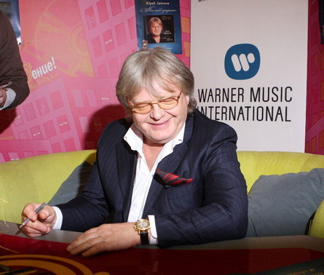
Ю.М.Антонов является председателем правления объединенного совета по эстетическому и нравственному воспитанию сотрудников Главного Управления по борьбе с организованной преступностью МВД России. В 1999 году ему присуждена премия МВД России.

